Slide 1
源码级对比 · ultralytics 8.4.184 · torch 2.4.1+cpu
YOLO11 → YOLO26
实例分割头对比
结构不变，内部换三样东西：回归去 DFL、训练双支、proto 三尺度融合 + 语义监督
2.87M → 2.72M
(1,32,160,160)
476 → 560
参数量（train → fuse）
proto 输出形状（两版相同）
ONNX 节点数
所有数字为本地实测
1

Slide 2
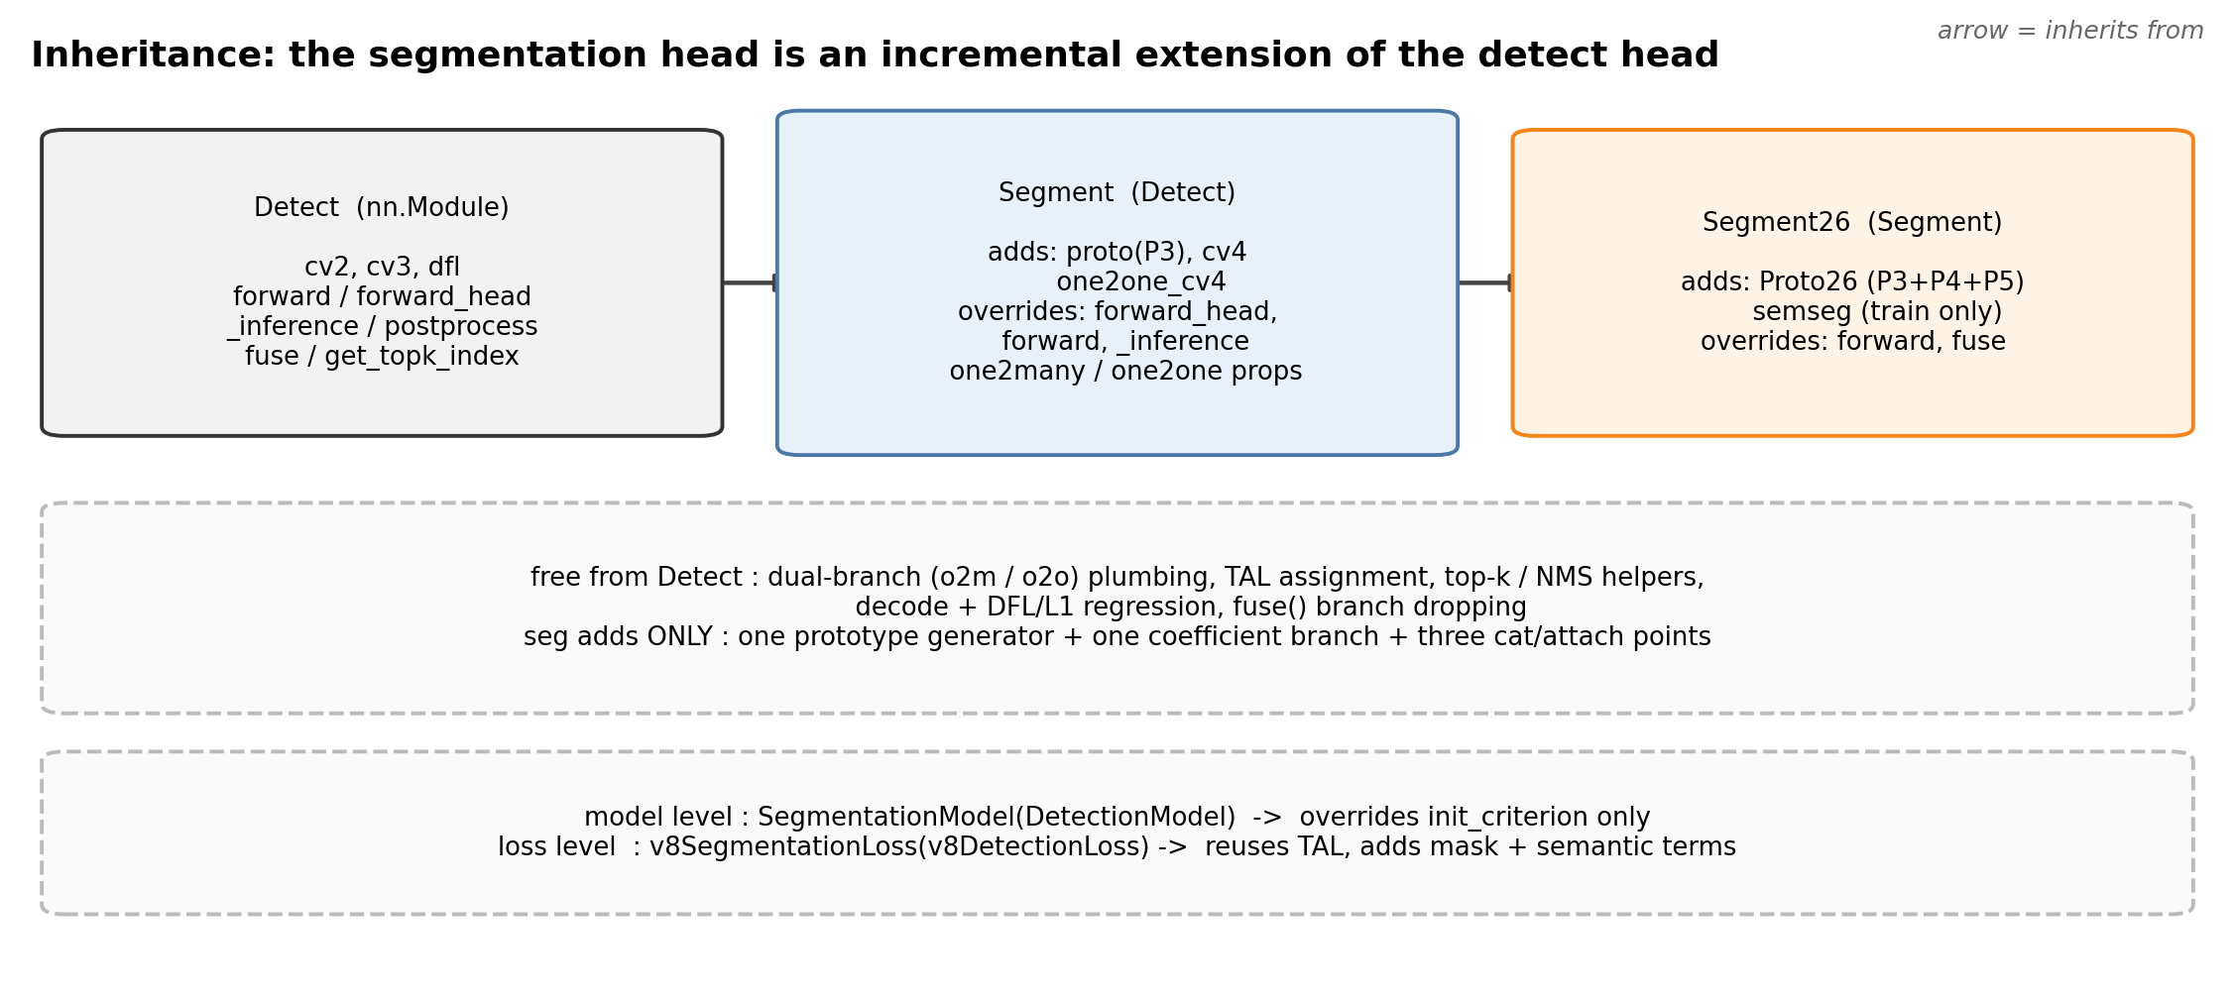
差异 ①
Segment 只继承了检测头，只加了“一个生成器 + 一条系数支”
Detect → Segment → Segment26：分割头是检测头的增量扩展，不是独立网络
ultralytics 8.4.184 · torch 2.4.1+cpu · 本机实测
2

Slide 3
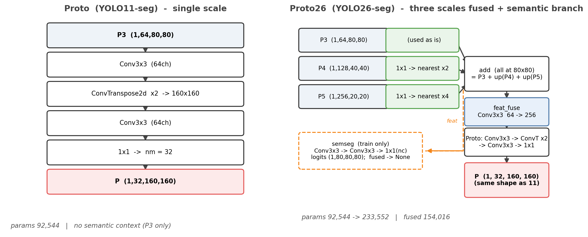
差异 ②
proto 从单尺度变成三尺度融合，还多了一个语义分支
11 只看 P3；26 把 P4/P5 上采样后相加（都在 80×80），再融合、再上采样到 160
参数量：proto 支 92,544 → 233,552（fuse 后 154,016）；输出形状完全相同 (1,32,160,160)。
ultralytics 8.4.184 · torch 2.4.1+cpu · 本机实测
3

Slide 4
差异 ③
损失从 1 份变 3 份，但日志只报其中 1 份
26 的每一项损失算两份（o2m / o2o）再加权，语义项是新增的第 5 项
损失项 | 11-seg | 26-seg | 说明
回归 | DFL（reg_max=16） | L1（reg_max=1） | 26 去掉 DFL，ONNX 里 21 个 DFL 节点 → 0
mask | ✓ ×7.5 | ✓ ×7.5 | crop_mask + ÷area，外乘 hyp.box
语义 sem | 恒为 0 | ✓ ×7.5（实测 6.33） | 新增，dense 监督，无框无锚点
双支权重 | 无 | 0.8 / 0.2 → 0.1 / 0.9 | 100 epoch 线性退火
日志上报 | — | 只报 o2o 那一份 | box 日志 3.45，实际反传 4.23
调参提醒：曲线上的 loss 是一对一分支的值，优化器收到的是 0.8·o2m + 0.2·o2o（后期 0.1/0.9）。proto 与语义支只从 o2m 拿梯度，o2o 那份被 detach。
ultralytics 8.4.184 · torch 2.4.1+cpu · 本机实测
4

Slide 5
差异 ④
对外接口完全没变，后处理可以一套通吃
改动集中在内部结构与训练期监督；输出形状、通道顺序、proto 位置都没动
维度 | 11n-seg | 26n-seg | 结论
proto 输出 | (1,32,160,160) | 相同 | 不变
y 输出 | (1,116,8400) | 相同 | 不变
默认 ONNX 签名 | output0 + output1 | 相同 | 不变
proto 上采样算子 | ConvTranspose2d | Resize（scales 为常量） | 变，但动态 shape 安全
nms=False 导出 | 静默忽略 | (1,300,38) | 只有 26 支持端到端
部署建议：迁移到 26 时后处理零改动，认 proto 在 output1 即可；想要 NMS-free 必须显式 export(nms=False)，默认导出仍是 8400 锚点 + 外部 NMS。
ultralytics 8.4.184 · torch 2.4.1+cpu · 本机实测
5

Slide 6
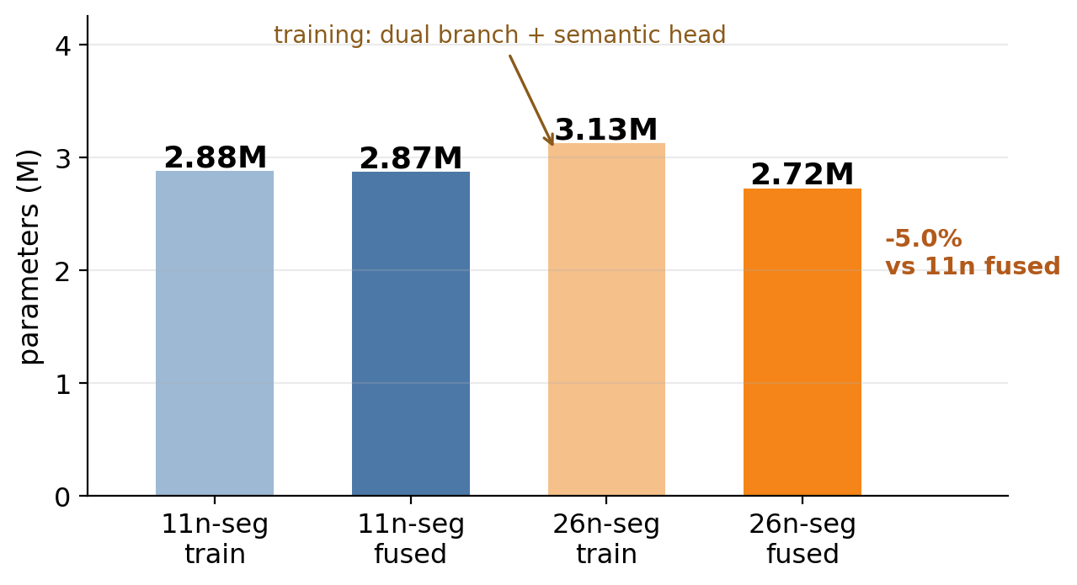
实测
fuse 后 26n-seg 反而更小，单线程更快
训练态 26 更重（多双支 + 语义支），部署态更轻（去 DFL、只留单支）
指标 | 11n-seg | 26n-seg
参数量 train / fuse | 2,876,848 / 2,868,664 | 3,126,280 / 2,722,980
head 参数量（fuse） | 715,776 | 467,612
延迟 1T / 4T / 8T（ms） | 121.7 / 63.4 / 47.9 | 117.6 / 64.7 / 50.4
ONNX 节点（静态） | 476 | 560
fuse 后 26 小约 5%：去 DFL 卷积 + 只留一条分支
延迟差在结构不在并行：单线程快 3%，4/8 线程持平
节点更多、权重更少：560 vs 476，无 DFL 的 16 bin 卷积
导出体积：11.7 MB → 11.1 MB
ultralytics 8.4.184 · torch 2.4.1+cpu · 本机实测
6

Slide 7
结论
五个坑、三条建议、三条局限
五个坑
三条建议
三条局限
1. 日志 loss ≠ 优化 loss（报 o2o）
1. 部署迁移：零改动，确认 proto 在 output1
1. 无预训练权重，未验证精度（精度引自官方 COCO 表）
2. end2end 属性默认 False，YAML 只建双支
2. 端到端推理：26 + export(nms=False)
2. 只测 CPU，无 CUDA 数据
3. Detect.fuse() 不清 semseg，需 Segment26.fuse() 补
3. 训练调参：看 o2m 的 loss，不要信日志上的 o2o
3. 只覆盖实例分割头，未涉及 OBB / Pose / 纯语义
4. 11-seg 的 nms=False 静默忽略
5. no 不含 32 个 mask 通道，y 的 116 是拼出来的
一句话：对外接口没变，收益来自 proto 的表达力与部署结构；代价是训练期的双支开销与语义 dense 监督。
ultralytics 8.4.184 · torch 2.4.1+cpu · 本机实测
7

Slide 8
过程 ①
分割头自检：题目 · 错在哪 · 要点
第一轮 2.0 / 5 · 26-seg 预习 4 / 10 · 第二轮 6 / 12；答不出就写「不会」，编答案比留空更糟
题 · 得分 | 题目 | 错在哪 | 要点
Q1 · 0/5 | 写出 mask = σ(?) 的公式，c 与 P 的形状、参数量 | 空着没答 | mask = σ(Σ c_i·P_i)；c (N,32) 来自 cv4，P (32,160,160) 来自 Proto；一个实例一次 32 维点积
Q2 · 2.5/5 | proto 为什么是 160×160，GT 掩码怎么和它对上 | 说成「proto 在预测框内匹配 GT」；interpolate 方向也说反 | proto 是全图的，裁框发生在损失/后处理；mask_ratio=4 让 GT 天然是 160，兜底是把 proto 上采样到 GT
Q5 · 0/5 | 32 个 mask 系数在 NMS 前后怎么用，会被丢掉吗 | 空着没答 | NMS 把 mask 一起 cat 进输出，仍是 (N,38)；列序 [4·框|conf|cls|32 系数]，后处理取 [:,6:]，且必须先 NMS 再合成
预习① · 2.5/5 | Proto26 上采样为什么用 nearest、为什么用 scale_factor | 说成「实现硬边界」 | 硬边界是 >0 二值化的事；真因是常数 scale_factor 让 resize 成为形状无关的静态算子，动态 shape 导出才不写死输入尺寸
预习② · 1.5/5 | sem_masks 从哪来、是什么类型的一张图 | 说成「与分类得分相乘」 | 乘的是类别 id：值域 0..nc-1，0 同时表示背景/未覆盖；所以不需要额外语义标注
二轮① · 1.5/2 | 12 个实例合成 mask 要做多少次 32 维点积 | 只给了 MACs 与形状，没答次数 | 12 × 160 × 160 = 307,200 次；proto 全图只生成 1 次、被每个实例各用一次
二轮④ · 0.5/2 | sem_masks 里 0 与 7 各是什么；重叠像素取谁 | 说重叠取「分类分数高」的 —— GT 里没有分数 | 0 = 未覆盖/背景，7 = 第 7 类；overlap_mask 时面积小者胜，与实例掩码的取法同源（utils.py 按面积降序写入）
错的共同点：把「在哪发生」记混了 —— 裁框是损失侧的事、二值化是后处理的事、静态化是导出的事。
ultralytics 8.4.184 · torch 2.4.1+cpu · 出处：YOLO11→YOLO26-代码精读笔记.md §11
8

Slide 9
过程 ②
把错找回来的三步
自测 → 落到行号 → 实测对账
做法
一条完整的链
先自测：答不出就写「不会」—— 编答案比留空更糟，错的答案会变成错误的记忆
为什么 proto 是 160×160：
GT 掩码在 Format.apply_instances 里按 mask_ratio = 4 下采样到 160×160（augment.py:2459）；
proto 因为 ConvTranspose2d 2× 也正好是 160 —— 两者默认就一致；
F.interpolate 只是兜底，且方向是把 proto 上采样到 GT 尺寸。
每条更正落到行号：head.py:341-346、loss.py:546、nms.py:119 —— 落不到行号的就不算更正
实测对账：参数量 160,224（cv4）与 92,544（proto）、形状 (1,32,160,160)、ONNX 节点 476 → 560，都要与源码推算一致
所以「更正」不止是改结论
改的是判据：从「看起来合理」改成「能对上行号与实测量」
改的是顺序：先 NMS 再合成 mask；8400 行全合成会慢 20 倍以上
留下的是方法：下一轮换模型或换任务，这套对账流程可以照搬
ultralytics 8.4.184 · torch 2.4.1+cpu · 出处：YOLO11→YOLO26-代码精读笔记.md §11
9

Slide 10
2026-11-05
条码码制分类实验
数据集 6527 张（C128 : EAN13 ≈ 1 : 3.3）
MobileNetV3-Large 从零训练 · CPU · 3 seed 同 seed 配对检验
内容
01 实验设定：数据、配方、判据
07 一维剖面：数据长什么样
02 数据样例：6527 张长什么样
08 结果与两轮诊断
03 唯一有效的改动 128 → 224
09 盈亏平衡：多准多快才划算
04 划分反转复核：方向能复现吗
10 三个把变量控制住的做法
05 五个负结果：换到 15% 训练集重跑
11 五次让结论作废的错误
06 一维剖面：设计与预注册
数据来源：docs/条码实验记录.md · docs/一维剖面实验.md · .tmp_tests/ 内实测产物

Slide 11
条码 · 01
实验设定：先钉死协议，再谈涨点
模型、配方、判据都固定下来，后面每一页只改一个变量
数据与任务
训练配方（全程不动的部分）
项 | 值
任务 | 条码码制分类（C128 / EAN13）
样本 | 6527 张（train 4569 / val 979 / test 979）
类别比 | ≈ 1 : 3.3（少数类是难点）
输入 | 条码区域裁剪灰度图，宽度 31~2024 px
评价 | Top-1、balanced、C128 召回、错误数
项 | 值
模型 | MobileNetV3-Large，从零训练
参数 / MACs | 4,204,306 / 229.9 M @224
损失 / 优化 | CE / Adam 1e-3，batch 32
轮数 / 选轮 | 10 轮 / 验证损失最小
增强 / 设备 | 无 / CPU
判据 | n=3 配对 t 检验，阈值 4.303
两条纪律：① 一切结论用 3 个 seed 的同 seed 配对差，不看单次；② 先算最小可检测效应（MDE），低于它的差异一律写「不显著」。
数据来源：docs/条码实验记录.md · docs/一维剖面实验.md · .tmp_tests/ 内实测产物
11

Slide 12
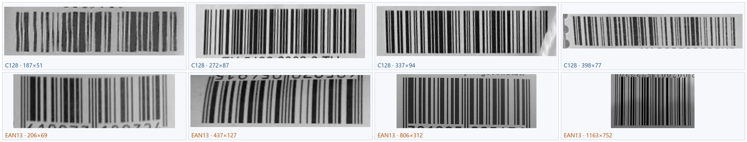
条码 · 02
数据样例：6527 张长什么样
条码区域紧裁剪 + 灰度图；尺寸跨度 31~2024 px，条码一律竖直
图里怎么挑的
这决定了实验设计
按宽度分位各取 4 张：C128 187→398 px，EAN13 206→1163 px，格子里标的是原始像素尺寸
固定缩放到 224：小图被放大、大图被缩细 —— 单一尺度不可能同时最优
剔除了退化的裁剪：宽 < 90 px 或长宽比 > 7 的样本不当代表，只用来提醒数据有多脏
128 → 224 的收益主要来自小图：C128 召回 96.31 → 98.23（+1.92 pt）
全量 6527 张的宽度从 31 px 到 2024 px；98% 的条码竖直 —— 这也是后面敢把图压成一维剖面的前提。
数据来源：docs/条码实验记录.md · docs/一维剖面实验.md · .tmp_tests/ 内实测产物
12

Slide 13
条码 · 03
唯一站得住的改动：输入 128 → 224
三个 seed 配对，+0.51 ± 0.10 pt，t = 8.83（显著）
输入 | Top-1（3 seed） | C128 召回 | 错误数 | MACs
128 × 128 | 98.88 ± 0.11 | 96.31 | 11.0 | ≈75 M（折算）
224 × 224 | 99.39 ± 0.21 | 98.23 | 6.0 | 229.9 M
配对差 | +0.51 ± 0.10 | +1.92 | −5.0 | ×3.06
为什么这条站得住
为什么不继续加分辨率
效应量大于噪声底：0.51 pt 对应约 5 个样本，t=8.83 远超临界值
S16 已验证：把末端特征从 7×7 提到 14×14，99.49%，t=0.63 不显著
错误数 11 → 6：近腰斩，说明不是指标抖动而是真的判别边界移动
结论：瓶颈已从「网络分辨率」转移到「输入信息量」
代价明确：MACs 增加 3 倍，CPU 每轮 30 s → 2 min
这一页是整条线里唯一被证实有效的改动，也是后面所有对比的基准：224 基线 = 99.39 ± 0.21%（重新划分后为 97.00 ± 0.68%）。
数据来源：docs/条码实验记录.md · docs/一维剖面实验.md · .tmp_tests/ 内实测产物
13

Slide 14
条码 · 04
把训练集和测试集对调，结论还成立吗
训练 979 / 测试 4569 —— 用最小训练集换最大检验强度
指标 | 128（原） | 224（原） | 128（swap） | 224（swap） | swap 配对差
Top-1 | 98.88 | 99.39 | 96.21 ± 0.78 | 97.00 ± 0.68 | +0.79 ± 1.03（t=1.32）
C128 召回 | 96.31 | 98.23 | 88.29 | 93.89 | +5.60 ± 1.64（t=5.90 显著）
错误数 | 11.0 | 6.0 | 173.3 | 137.3 | −36.0 ± 47.2
读数
这一页真正的价值
方向全部复现：四个指标、六个 run，224 全面优于 128，无一反向
小训练集让功效崩掉：seed 间方差从 ±0.10 涨到 ±1.03。所以「不显著」只能读作「没检出」，不能读作「证明无效」。—— 这句话在后面的 1D 实验里会反噬我们自己。
少数类显著放大：C128 +5.60 pt，训练集缩到 1/4.7 后少数类只剩 226 张
Top-1 检不出：MDE = 2.57 pt，而真实效应只有 0.8 pt
数据来源：docs/条码实验记录.md · docs/一维剖面实验.md · .tmp_tests/ 内实测产物
14

Slide 15
条码 · 05
五个负结果：换到 15% 训练集上重跑，全都不显著
配对差 = 同 seed 与基线相减后取均值（几何组基线 128，其余 224）；训练 979 张，MDE = 2.57 / 4.08 pt（Top-1 / C128）
尝试 | 做法 | 原划分 | 15% 训练集 | 配对差 vs 基线 | 判定
224 基线 | MobileNetV3-Large @224 | 99.39 | 97.00 ± 0.68 | — | 参照
Focal Loss | γ=2，替换 CE | 99.08 | 95.84 ± 2.60 | −0.77 vs 224（t=−0.45） | 不显著
Label Smoothing | ε=0.1 | 99.18 ± 0.37 | 97.19 ± 0.38 | +0.20 vs 224（t=0.32） | 不显著
降主干步长 S16 | 末端 7×7 → 14×14 | 99.49 ± 0.18 | 96.09 ± 1.17 | −0.90 vs 224（t=−0.85） | 不显著
只改长宽比 | 128×384 等面积变形 | ≈ 0 提升 | 95.56 ± 0.45 | −0.64 vs 128（t=−2.75） | 不显著
共同的原因
所以 S16 的结论要从「无影响」改写成「不确定有收益，且可能在少数类上有代价」（C128 召回 −4.30 pt，已接近 MDE 4.08）。把负结果列齐的价值只有一个：下一个人不必再重跑一遍。
效应量小于 MDE：15% 训练集上 MDE = 2.57 pt，四个干预只有 0.2~0.9 pt，功效不够 —— 只能判「没检出」
符号都不稳：S16 从 +0.10 变 −0.90、LS 从 −0.21 变 +0.20，噪声量级下方向由划分决定
数据来源：docs/条码实验记录.md · docs/一维剖面实验.md · .tmp_tests/ 内实测产物
15

Slide 16
条码 · 06
换问题：2D 布局到底贡献了多少精度
把条码图压成一维剖面 (2, L)，只保留「横向条宽」这一种信息
前端口径：三条实测决定的规则
主干：转换而不是另写
98% 的图是竖直条：于是沿行平均取列投影（反向投影锐度只有 1/10.6）
目的：唯一变量只能是输入张量，骨架必须同一份
无倾斜：旋转增益中位 1.00，不做 deskew，少一个不稳定环节
做法：把 2D MobileNetV3 逐层替换成 1D（Conv / BN / Pool / SE）
两路通道：平滑剖面 + 高通（增益 1.4 标定得来，实测截断 1.10%）
代价：参数 4.204M → 4.134M，MACs 229.9M → 69.0M（0.30×）
长度归一化：固定 L=1024 / 128，不用逐样本标准化（会抹掉对比度）
维度 | 2D 224×224 | 1D 剖面 L=1024 | 比值
参数 | 4,204,306 | 4,133,506 | 0.98×
MACs | 229.9 M | 69.0 M | 0.30×
分类头前特征 | 7 × 7 | 长度 32 | —
预注册预测 | — | ≥ 96.21%（打赢 128×384） | —
预注册写在跑之前：
① 1D ≥ 96.21%
② 1D ≈ 97.00%
③ C128 召回 ≥ 93.89%
——三条全部被证伪。
数据来源：docs/条码实验记录.md · docs/一维剖面实验.md · .tmp_tests/ 内实测产物
16

Slide 17
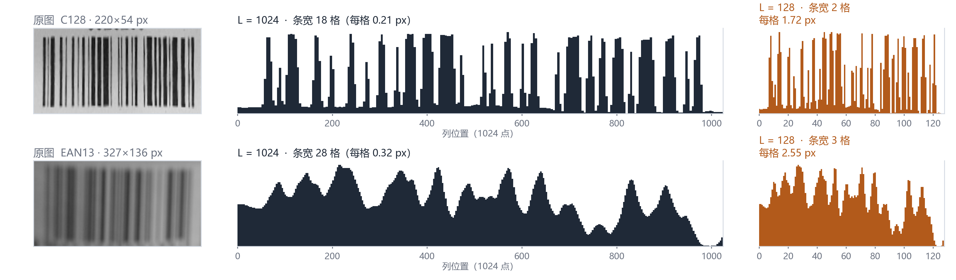
条码 · 07
1D 的数据：把图压成一条曲线，放大看
每列取像素均值 = 列投影（条变峰）；同一张图重采样到 L=1024 与 L=128，下面是真实样本
怎么压的
压到 128 之后还剩什么
列投影：每列取像素均值，条变峰；口径由「98% 竖直 + 无倾斜」两条实测规则定下来
1024 有富余：C128 条宽 18 格、EAN13 28 格，条的边沿还完整
128 只剩 2~3 格：实测 93.06 → 94.14（+1.1）→ 加 wd 到 95.34
长度固定：L=1024 / 128 两档，不逐样本标准化（会抹掉明暗对比）
数据来源：docs/条码实验记录.md · docs/一维剖面实验.md · .tmp_tests/ 内实测产物
17

Slide 18
条码 · 08
1D 只到 93.06%，但差距不在信息上
两轮诊断：固定分类器看表示，固定输入看训练
诊断一：固定分类器，只换表示
同一岭回归：2D 像素 96.67% vs 1D 剖面 95.84% → 表示只差 0.83 pt
少数类重灾：C128 召回 94.78 vs 88.41，差 5~6 pt
关键反例：同特征上岭回归 96.04% > 1D CNN 94.14%
诊断二：过拟，不是欠拟合
证据：train loss 0.40 → 0.048，val 卡 92%
降分辨率：L=1024 → 128，+1.1 pt
加正则：再 +1.2 pt，到 95.34 ± 0.46
最终差：vs 128×384 −0.87（全不显著）；vs 224 C128 召回 −8.01（显著）
数据来源：docs/条码实验记录.md · docs/一维剖面实验.md · .tmp_tests/ 内实测产物
18

Slide 19
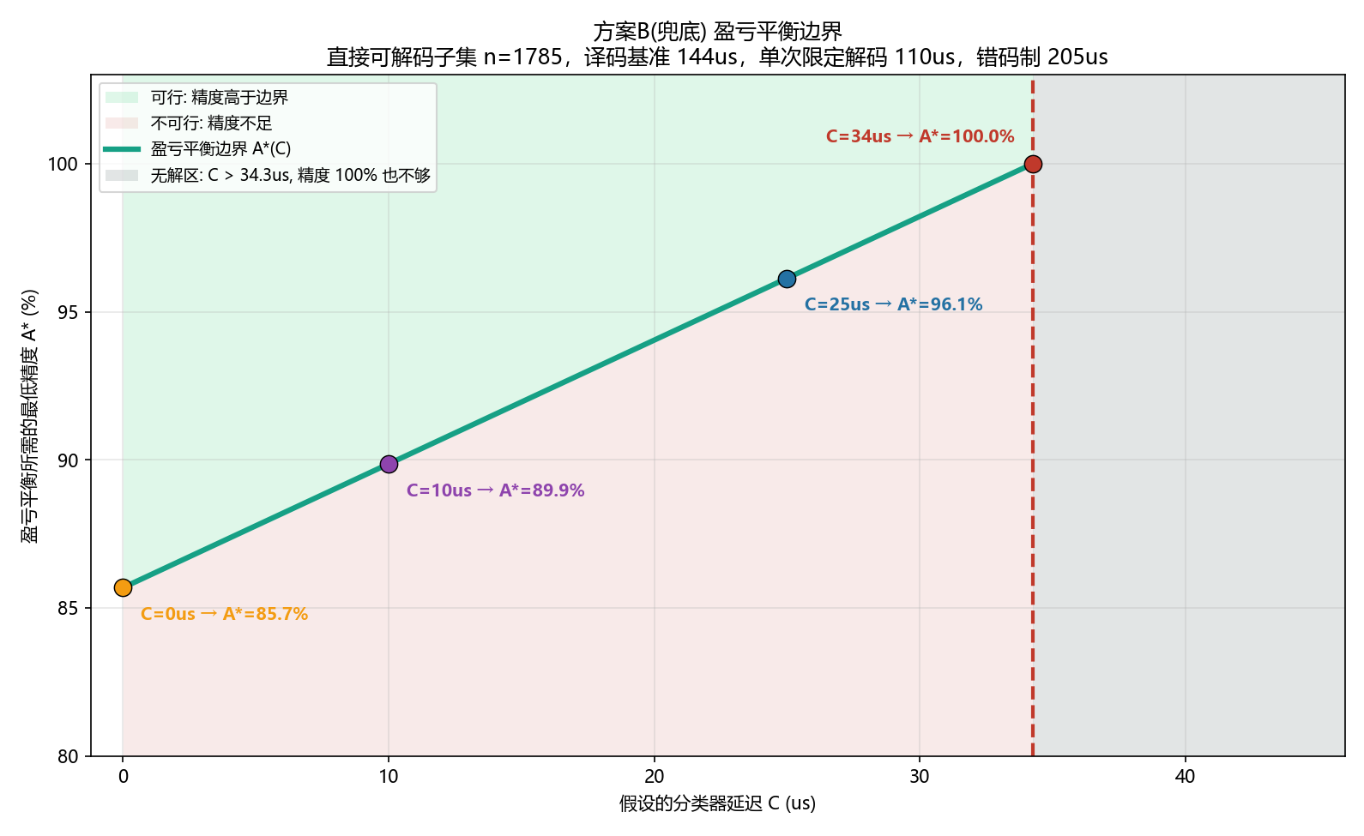
条码 · 09
盈亏平衡：分类器要多准、多快才划算
把它放进解码流水线算总账 —— 9_23 直接可解码子集 n=1785，三个耗时都是实测值
口径：方案B 兜底
三条实测耗时：3 码制单次全量 144 µs、限定正确码制 110 µs、故意用错码制 205 µs
兜底路径：先按分类器给的码制解，失败再用 3 码制全量重试 —— 覆盖率恒等于基准
总时延：C + A×110 + (1−A)×205，与基准 144 µs 相等即平衡
曲线读数：C 越大，要求越准
C = 0：需 A ≥ 85.7%，这是基准路径本身决定的下限
C = 10 / 25 / 34.3 µs：需 A ≥ 89.9% / 96.1% / 100%，过 34.3 µs 整片无解
本项目对照：224 的 97.00% 只在 C ≤ 27.1 µs 时划算；1D 最好的 95.34% 要求 C ≤ 23.1 µs。两套评测集不同，只作量级参考。
数据来源：iotc2010/c128_c39/skew_align/skew_align/_breakeven_direct.py 与 out/breakeven_direct.csv
19

Slide 20
条码 · 10
三个把变量控制住的做法
三条都是本轮实验里实际采用的做法
1
比较「表示」→ 固定分类器
用同一个线性模型分别喂 2D 像素与 1D 剖面，才敢说「表示的差距只有 0.8 pt」。若直接拿两个 CNN 比，0.8 pt 的信息差会被 3 pt 的训练差淹没。
2
比较「架构」→ 固定输入
1D 主干由 2D 逐层替换而来，参数量 4.204M → 4.134M，这样「1D 比 2D 差」才只剩输入这一个解释变量。
3
先量噪声底，再谈涨点
n=3 配对检验 + MDE：原划分 0.5 pt、swap 划分 2.57 pt。低于 MDE 的差异只能写「没检出」，不能写「有效」或「无效」。
还有一个必须警惕的巧合：2D 像素缩到 16×32 的线性模型就有 96.76%，与训练 310 步的 MobileNetV3（97.00%）几乎持平 —— 深度模型的价值必须靠更强的基线来证明。
数据来源：docs/条码实验记录.md · docs/一维剖面实验.md · .tmp_tests/ 内实测产物
20

Slide 21
条码 · 11
五次让结论作废的错误
共同点：不是跑不起来，而是跑起来了但数字是假的
错误 | 症状 | 根因 | 修正
BN 动量沿用 TF 配方 | 验证/测试恒为 77.02%，正好等于全猜多数类 | momentum=0.01，143 步/轮残留约 24% 初始化值，46 层串联放大 | 统一 0.1（5dfb1fe），历史数字作废
DML 检查点不可加载 | 10 轮跑完，加载最佳权重时 UnpicklingError，结果全丢 | DirectML 张量序列化，weights_only=True 不认 | 保存前搬 CPU（13acbd7）
错误架构能静默加载 | S16 与原版参数形状相同，load_state_dict 不报错 | 审计脚本硬编码架构名 | 架构名从实验日志读
单 seed 当结论 | LS 的 seed0 = 99.59%，补 2 个 seed 后 99.18±0.37，t=1.52 | 只看一个 seed | 一律 3 seed 同 seed 配对
用「都错的样本」估上限 | S16 一上来就修好 3 个「不可约」样本中的 2 个 | 错误集合随架构与 seed 漂移 | 不做上限估计
A1 最典型：损失正常下降、训练准确率正常、验证准确率一字不动。所以训练框架里加了「连续两轮验证准确率完全相同就告警」的钩子。
数据来源：docs/条码实验记录.md · docs/一维剖面实验.md · .tmp_tests/ 内实测产物
21

